Slide 1
KHỞI ĐỘNG

Slide 2

Em hãy nêu vật liệu và dụng cụ cần thiết để thực hành khâu đột thưa.

Slide 3
KHÁM PHÁ

Slide 4

Thứ ngày tháng năm 2022
Kĩ thuật
Bài 5: Khâu đột thưa

Slide 5

VẬT LIỆU VÀ DỤNG CỤ
Một mảnh vải sợi bông trắng hoặc màu có kích thước 10cm x 15cm.
Kim khâu, chỉ khâu
Bút chì, thước kẻ, kéo.
Một tờ giấy kẻ ô li.

Slide 6

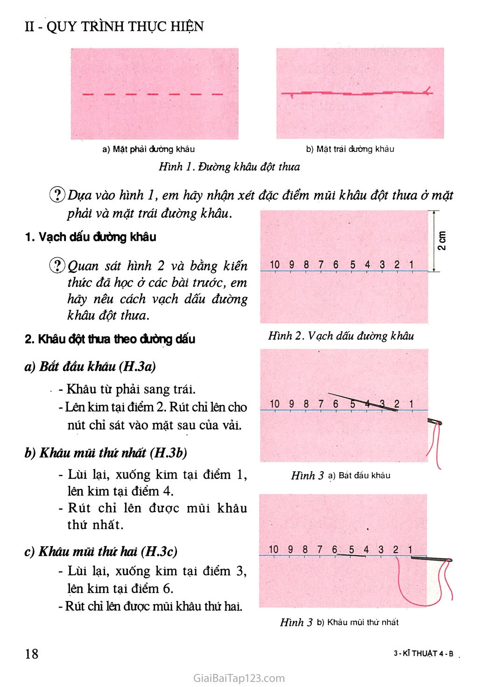
Quy trình thực hiện
Ở mặt phải đường khâu các mũi khâu cách đều nhau.
Ở mặt trái đường khâu mũi khâu lấn lên một phần ba mũi khâu trước liền kề.
Dựa vào hình 1, em hãy nhận xét đặc điểm mũi khâu đột thưa ở mặt phải và mặt trái đường khâu.

Slide 7
Quy trình thực hiện
Các mũi khâu ở mặt phải đường khâu đột thưa giống với mũi khâu thường.
So sánh mũi khâu ở mặt phải đường khâu đột thưa với mũi khâu thường?

Slide 8
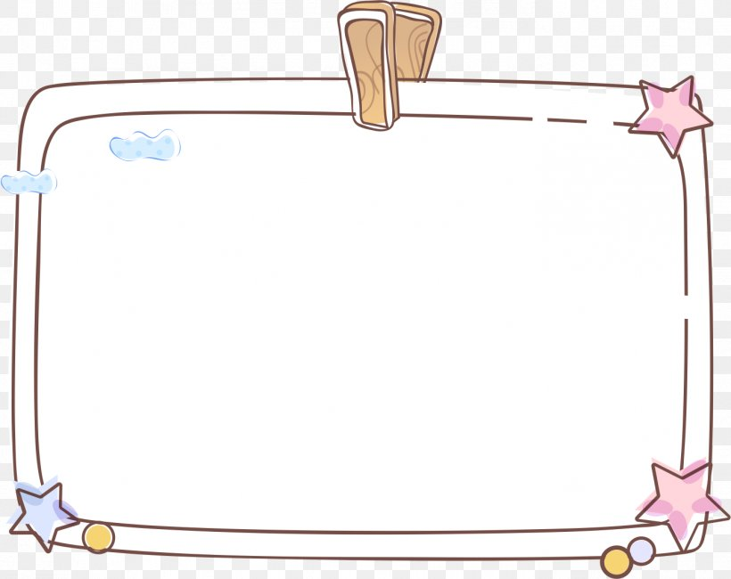
Quy trình thực hiện
1. Vạch dấu đường khâu
Vuốt phẳng mặt vải
Vạch dấu đường thẳng cách mép vải 2cm.
Chấm các điểm cách đều nhau 5mm trên đường dấu.
Quan sát hình 2 và bằng kiến thức đã học ở bài trước, em hãy nêu cách vạch dấu đường khâu đột thưa.

Slide 9
Quy trình thực hiện
Bước 2: Khâu đột thưa theo đường dấu
a) Bắt đầu khâu
Khâu từ phải sang trái
Lên kim tại điểm 2. Rút chỉ lên cho nút chỉ sát vào mặt sau của vải.
b) Khâu mũi thứ nhất
Lùi lại, xuống kim tại điểm 1, lên kim tại điểm 4.
Rút chỉ lên được mũi khâu thứ nhất.

Slide 10
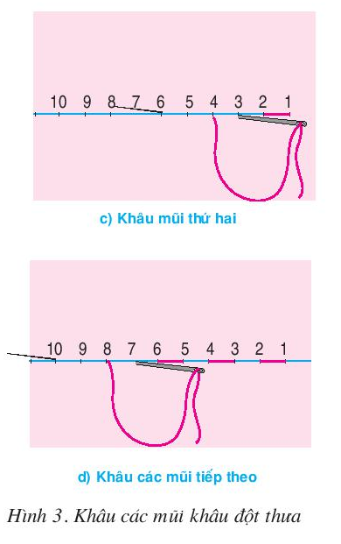
Quy trình thực hiện
Bước 2: Khâu đột thưa theo đường dấu
c) Khâu mũi thứ hai
Lùi lại, xuống kim tại điểm 3, lên kim tại điểm 6.
Rút chỉ lên được mũi khâu thứ hai.
d) Khâu mũi tiếp theo
Giống như cách khâu mũi khâu thứ nhất và mũi thứ hai.

Slide 11

? Dựa vào hình 3b, 3c, 3d, em hãy nêu cách khâu mũi đột thưa thứ ba, thứ tư, thứ năm,...
? Từ cách khâu trên, em hãy nêu nhận xét cách khâu các mũi khâu đột thưa.

Slide 12
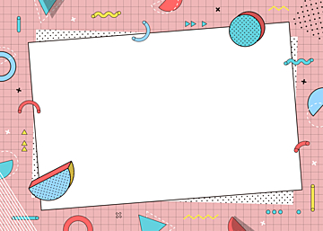
Chú ý:
Muốn khâu đột thưa phẳng, mũi khâu đều, khi khâu không rút chỉ chặt quá hoặc lỏng quá và khâu đúng vào vị trí trên đường dấu.

Slide 13
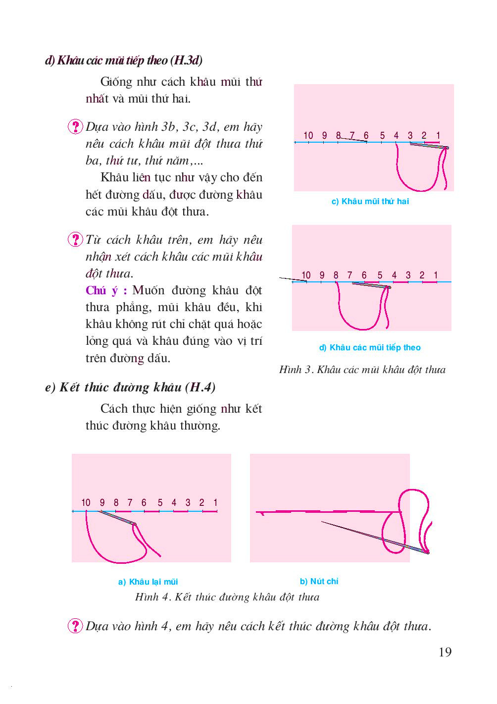
Quy trình thực hiện
Bước 2: Khâu đột thưa theo đường dấu
e) Kết thúc đường khâu
Cách thực hiện giống như đường khâu thường.
? Dựa vào hình 4, em hãy nêu cách kết thúc đường khâu đột thưa.

Slide 14

Ghi nhớ:
Khâu đột thưa là cách khâu từng mũi một để tạo thành các mũi khâu cách đều nhau ở mặt phải của sản phẩm. Ở mặt trái, mũi khâu sau lấn lên một phần ba mũi khâu trước liền kề.
Khâu đột thưa theo chiều từ phải sang trái và được thực hiện theo quy tắc lùi 1 mũi, tiến 3 mũi trên đường dấu.

Slide 15

Thực hành khâu đột thưa

Slide 16


